Slide 1
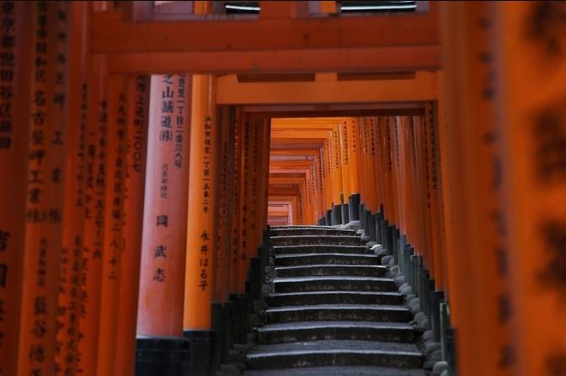
일본의 종교관 - 신토
신토의 개요와 변천
21501820 윤다빈

Slide 2
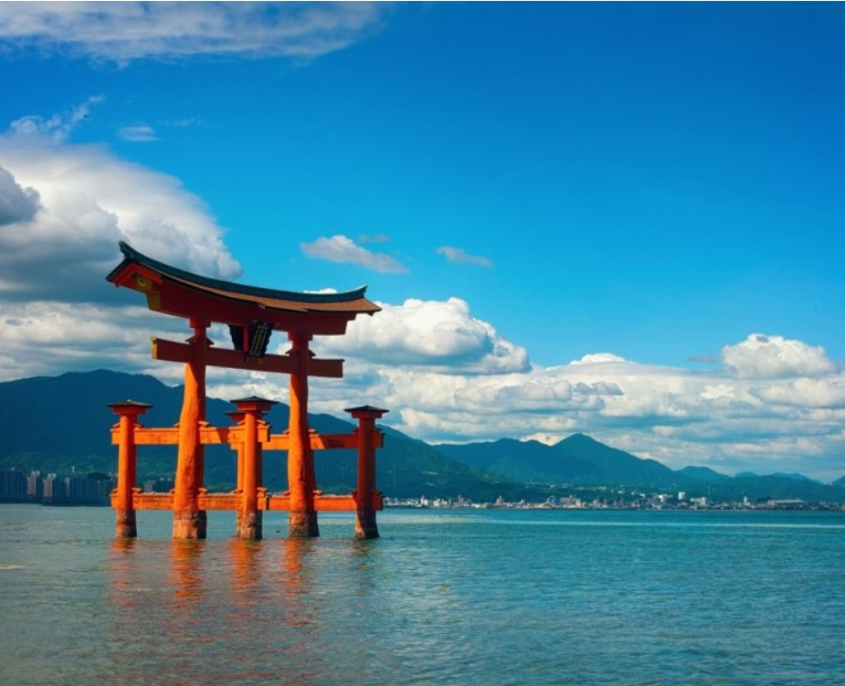
01
신토의 개요
신토 = 일본의 토착 종교
신도라 칭하기도 함.
신기(神祈) 신앙이라고도 하는데, 신기란 천신지기(天神地祇)의 준말.

Slide 3

01
신토의 개요
‘신도교’ (神道敎, 선따오쟈오)
"신도"라는 이름 자체를 일본만의 특징을 가진 고유명사로 보고 이 뒤에 "교"를 붙인 것

Slide 4
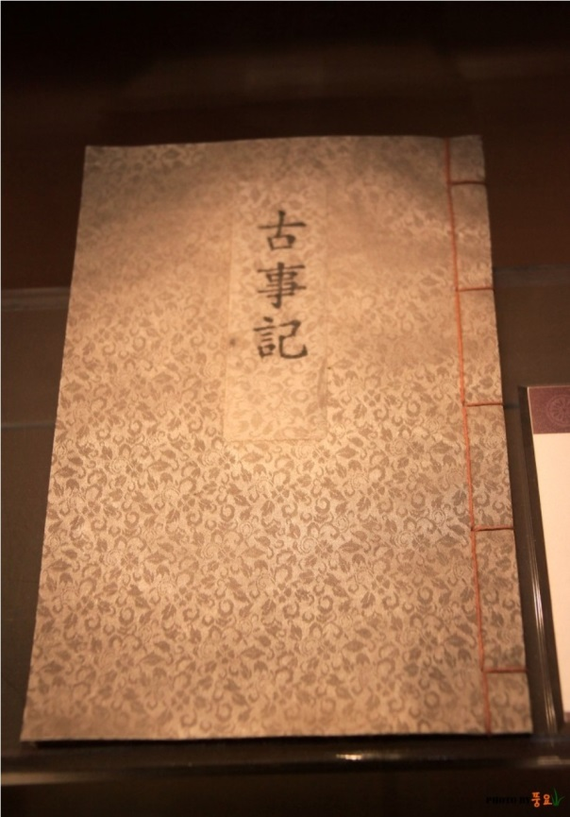
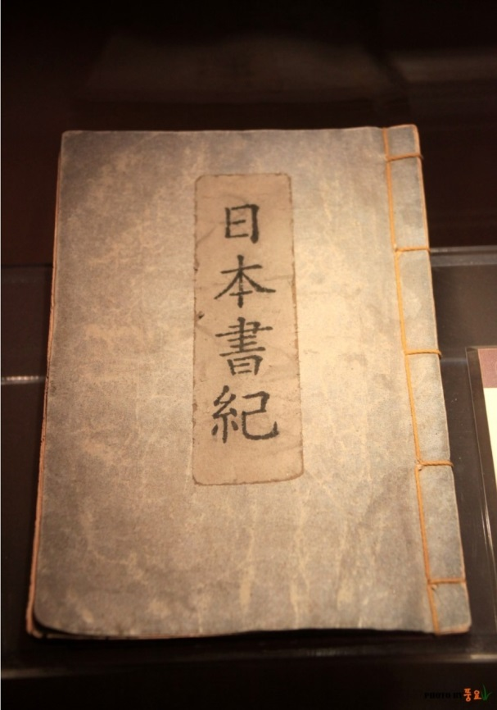
03
01
신토의 개요
▶고사기
◀일본사기

Slide 5
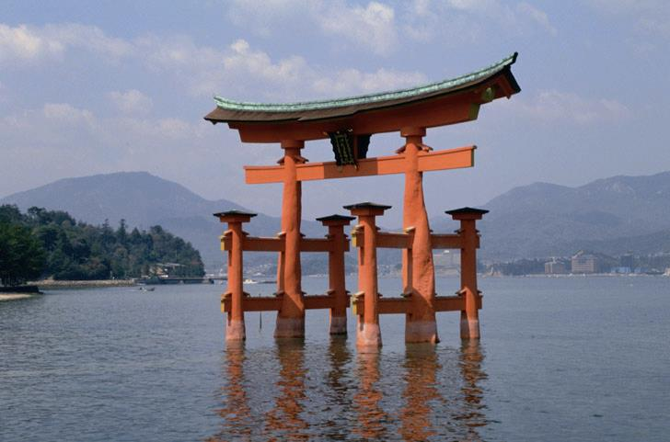
02
신토의 변천
불교습합과 덴노 중심의 신토
신토가 일본의 종교로서 있기 위해서 겪었던 일
현대의 신토에 대하여
Notes:
동영상 첨부 -

Slide 6
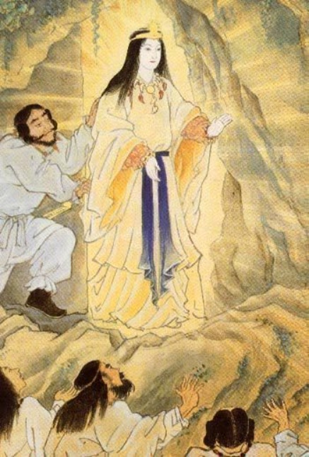

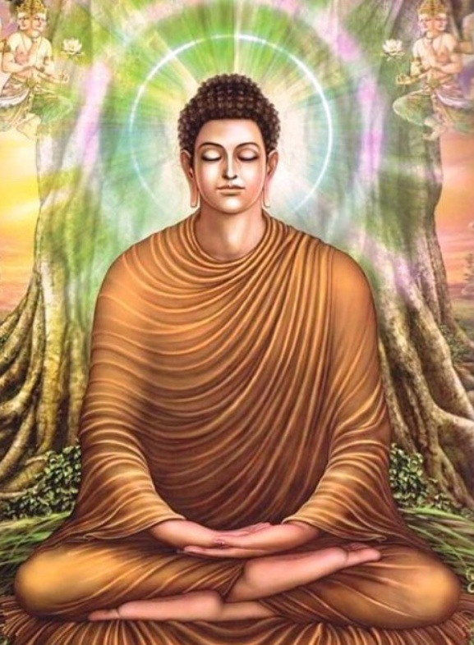
02
신토의 변천
▶아마노테라스
(신토)
◀부처
(불교)

Slide 7
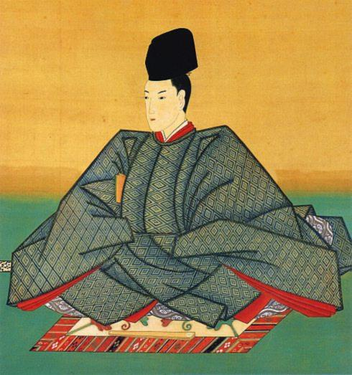
02
신토의 변천
덴노 중심의 교단
신토의 배불(排佛) 이론 극대화
신신신토의 우월성 강조

